Slide 1


Strangler FIG PATTERN
Pastor CortéS

Slide 2
Architectural pattern
Software engineering
Notes:
A menudo se le llama "patrón estrangulador“ en nuestro idioma, es simplemente un enfoque arquitectónico para modernizar o reemplazar un sistema de forma incremental.
Se introduce una fachada (API Gateway, proxy inverso, BFF, etc.) delante de la aplicación heredada.
Todas las llamadas de cliente pasan por esta fachada.
Para cada característica o segmento, se crea una nueva implementación (a menudo como un servicio independiente, una aplicación de función o un microservicio).
Se actualiza la fachada para enrutar ese segmento a la nueva implementación en lugar de a la heredada.
Con el tiempo, fluye cada vez más tráfico hacia los nuevos componentes; la heredada se reduce hasta que puede retirarse.
Otro nombre con el que se le conoce en español es de higuera estranguladora, porque dicha planta crece alrededor de un árbol anfitrión y lo reemplaza lentamente; el sistema heredado es el anfitrión, los nuevos servicios son la higuera.

Slide 3
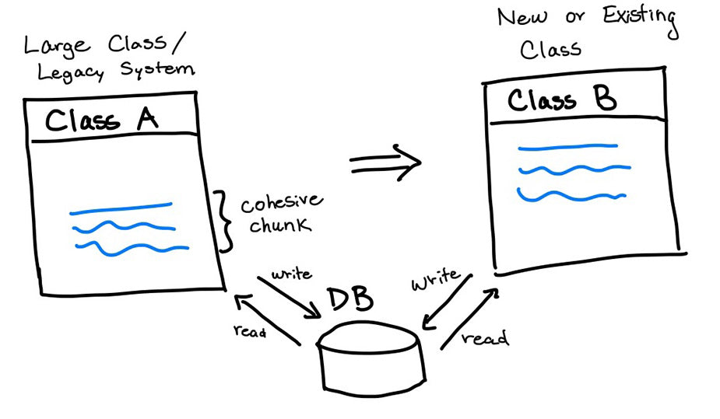
¿De que trata “Strangler Fig Pattern”?
Notes:
Características clave:
Incremental: reemplaza el comportamiento en pequeñas porciones comprobables, no mediante una reescritura radical.
Coexistencia: el código antiguo y el nuevo se ejecutan en paralelo durante un tiempo.
Indirección de enrutamiento: un único punto de entrada decide, en cada solicitud, si se invocan componentes heredados o modernos.

Slide 4
Cuando Usarlo..
Cuando no Usarlo..
Necesita modernizar un sistema heredado grande y crítico para el negocio
El sistema tiene uniones claras o contextos delimitados para que pueda mover una característica
Desea obtener valor rápidamente: hacer delivery de algunas partes modernizadas rápidamente
El sistema es pequeño o trivial; una reescritura limpia es más económica y rápida que configurar la fachada
No se puede interceptar el tráfico al sistema heredado
Existen restricciones regulatorias o contractuales que hacen que la ejecución dual
Notes:
Cuándo usar el patrón Strangler
Situaciones adecuadas / casos de uso típicos
Use el patrón Strangler Fig cuando:
+ Necesita modernizar un sistema heredado grande y crítico para el negocio (monolito, aplicación MVC antigua, integración de mainframe, etc.) donde una reescritura completa es arriesgada o políticamente imposible.
+ El tiempo de inactividad no es aceptable: el sistema debe seguir funcionando mientras se moderniza.
+ El sistema tiene uniones claras o contextos delimitados para que pueda mover una característica o punto final de API a la vez (por ejemplo, "pagos", "perfil del cliente", "informes").
+ Desea obtener valor rápidamente: hacer delivery de algunas partes modernizadas rápidamente (por ejemplo, una nueva API, una nueva experiencia de usuario) mientras el resto sigue siendo heredado.
+ Está migrando desde:
Monolith → microservicios,
Aplicación web heredada → nueva API + SPA,
Servicios locales → servicios nativos de la nube, y puede insertar una puerta de enlace/proxy en la parte frontal.
Cuándo No usarlo
El patrón es menos adecuado cuando:
+ El sistema es pequeño o trivial; una reescritura limpia es más económica y rápida que configurar la fachada, el enrutamiento, la observabilidad, etc.
+ No se puede interceptar el tráfico al sistema heredado (por ejemplo, un cliente de escritorio propietario está programado para comunicarse directamente con un mainframe y no se puede modificar ni encapsular).
+ El dominio no tiene uniones reales: todo está estrechamente acoplado y no se pueden separar de forma segura las capacidades individuales sin una cirugía masiva.
+ Existen restricciones regulatorias o contractuales que hacen que la ejecución dual (heredado + nuevo) sea demasiado compleja o costosa.

Slide 5
Talk is Cheap…
Show me the Code

Slide 6


THANK YOU
Pastor Cortés Osorno
pco07@hotmail.com
@pcortes0908
pastor-cortés-osorno-34a92087

